Slide 1
Capítulo 9
Controle discreto utilizando controladores lógicos programáveis e computadores pessoais
Seções:
Controle discreto de processos
Diagramas de lógica ladder
Controladores lógicos programáveis
Computadores pessoais utilizando lógica soft

Slide 2
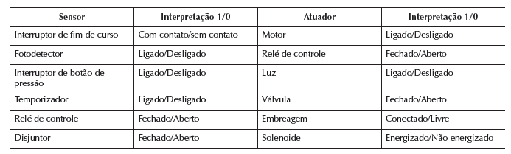
Controle discreto de processos
Os sistemas de controle discreto de processos lidam com parâmetros e variáveis que são discretos e alteram valores em momentos discretos do tempo
Os parâmetros e as variáveis também costumam ser discretos, normalmente binários (0 ou 1, desligado ou ligado, aberto ou fechado etc.)

Slide 3
Categorias de controle discreto
Controle lógico – mudanças orientadas por eventos
Sequenciamento – mudanças orientadas pelo tempo

Slide 4
Controle lógico
Trata-se de um sistema de comutação cuja saída a qualquer instante é determinada exclusivamente pelos valores atuais das entradas
Não possui memória
Não possui características operacionais que dependem do tempo
Também chamado de controle de lógica combinacional

Slide 5
Elementos de controle de lógica
Elementos básicos, chamados portas lógicas:
  AND – saída = 1, se todas entradas = 1; zero de outra maneira
  OR – saída = 1, se qualquer entrada = 1; zero de outra maneira
  NOT – saída = 1, se (única) entrada = 0; e vice-versa
Elementos adicionais:
  NAND – combinação de AND e NOT
  NOR – combinação de OR e NOT

Slide 6
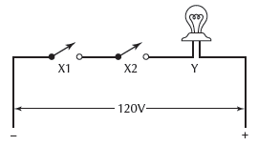
Porta AND
Circuito elétrico ilustrando a operação da porta lógica AND

Slide 7
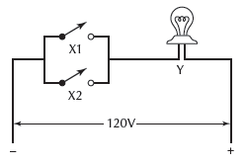
Porta OR
Circuito elétrico ilustrando a operação de uma porta lógica OR

Slide 8
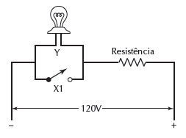
Porta NOT
Circuito elétrico ilustrando a operação de uma porta lógica NOT

Slide 9
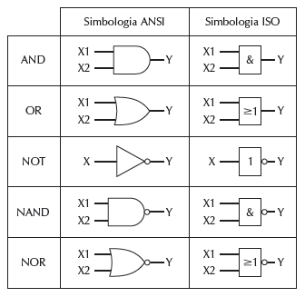
Símbolos usados para as portas lógicas: ANSI — American National Standard Institute (Instituto Nacional Americano de Padrões) e ISO — International Organization for Standardization (Organização Internacional para Padronização)

Slide 10
Sequenciamento
Um sistema de sequenciamento utiliza dispositivos temporizadores internos para determinar quando iniciar as alterações nas variáveis de saída
As saídas costumam ser geradas de uma única vez, o que significa que não existe verificação se a função de controle foi mesmo executada
  Não há realimentação (feedback) de que a função de controle é executada
Sequência de sinais de saída costuma ser cíclica, como em um ciclo de trabalho de alta produção
  Os sinais ocorrem no mesmo padrão repetido dentro de cada ciclo regular
Dispositivos de sequenciamento comuns:
  Temporizador – dispositivo que alterna sua saída entre LIGADO ou DESLIGADO em determinados intervalos de tempo
  Contador – conta pulsos elétricos e os armazena

Slide 11
Diagramas de lógica ladder
Em um diagrama de lógica ladder, vários elementos lógicos e outros componentes são dispostos ao longo de linhas horizontais ou degraus conectados em ambas as extremidades a dois trilhos verticais
Tipos de elementos e componentes:
  Contatos – entradas lógicas (normalmente), por exemplo, interruptores, fotodetector
  Cargas – saídas, por exemplo, motores, luzes, alarmes, solenoides
  Temporizadores – para especificar período de espera
  Contadores – para contar os pulsos recebidos

Slide 12
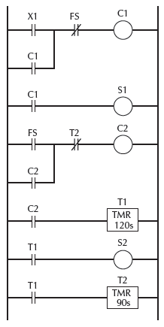
Diagrama de lógica ladder

Slide 13
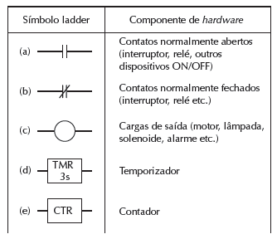
Símbolos para os elementos comuns usados em diagramas de lógica ladder

Slide 14
Vantagens dos diagramas de lógica ladder
São familiares ao pessoal de fábrica que deve construir, testar, manter e reparar o sistema de controle
Análogos aos circuitos elétricos usados para realizar controle lógico e sequenciamento
Principal técnica para programação de CLPs

Slide 15
Controlador lógico programável (CLP)
Um microcomputador que usa instruções armazenadas em uma memória programável para implementar lógica, sequenciamento, temporização, contagem e funções aritméticas por meio de módulos de entrada/saída (E/S) digitais ou analógicos para controle de máquinas e processos
Aplicações de CLP são encontradas tanto em processos industriais como em manufatura discreta
Introduzido em torno de 1970
Substituiu controladores compostos por relés, bobinas, contadores, temporizadores e componentes semelhantes

Slide 16
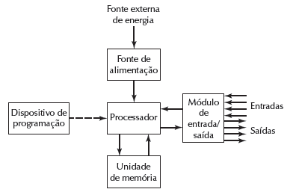
Componentes de um CLP

Slide 17
Vantagens de CLPs em comparação a painéis de controle de relés
Programar o CLP é mais fácil do que cabear o painel de controle do relé
O CLP pode ser reprogramado
Os CLPs ocupam menos espaço
Maior confiabilidade, manutenção mais fácil
O CLP pode ser mais facilmente conectado aos sistemas de computador do que os relés
Os CLPs podem ser conectados a sistemas de computador (CIM)
Os CLPs podem executar uma variedade maior de funções de controle do que as dos controles de relés

Slide 18
Componentes dos CLPs
Processador – executa funções lógicas e de sequenciamento por meio da manipulação das entradas do CLP para determinar os sinais de saída apropriados
Módulo de entrada/saída – conexões com processos
Unidade de memória – contém os programas de lógica, sequenciamento e operações de E/S
Fonte de energia – converte 120 V (ac) para voltagens dc de ±5 V compatíveis com o equipamento de processo
Dispositivo de programação

Slide 19
Ciclo de operação CLP típico
Varredura de entrada – entradas são lidas por processador e armazenadas na memória
Varredura do programa – programa de controle é executado
  Valores de entrada armazenados na memória são utilizados nos cálculos da lógica de controle para determinar os valores das saídas
3. Varredura de saída – valores de saída são atualizados para concordar com os valores calculados
Tempo para realizar os três passos (tempo de varredura) varia entre 1 e 25 ms

Slide 20
Capacidades adicionais do CLP
Controle analógico – controle PID disponível em alguns CLPs para processos contínuos
Funções aritméticas – o uso das mesmas permite que sejam desenvolvidos algoritmos de controle mais complexos
Funções de matriz – por exemplo, programação linear para controle otimizado
Processamento e relatório de dados – aplicações de negócios (business applications)
  Torna quase indistinta a diferença entre CLPs e PCs

Slide 21
Programação CLP
Linguagens gráficas:
  Diagramas de lógica ladder – mais amplamente usados
  Diagramas de blocos de funções – instruções compostas de blocos de operações que transformam sinais de entrada
  Diagramas de funções sequenciais – série de passos e transições de um estado para o próximo (Europa)
Linguagens textuais:
  Lista de instrução – linguagem de computador de baixo nível
  Texto estruturado – linguagem de computador de alto nível

Slide 22
Computadores pessoais utilizando lógica soft
Estão disponíveis em gabinetes robustos para o ambiente de fábrica
Podem ser equipados com teclados do tipo membrana para proteção contra umidade, sujeira etc.
Podem ser pedidos com cartões de E/S e outros hardwares para se conectar a máquinas e processos
Instalados com Windows para implementar aplicações de controle
Podem ser programados com lógica soft – software que tenta regular as operações do software de controle instalado nos CLPs

